Slide 1
Ayudar a los usuarios a reconocer, diagnosticar y recuperarse de errores
Symphony

Slide 2
Definición
No emplear un lenguaje en códigos para los errores, sino algo familiar para el usuario, que indique con exactitud tanto el problema como una posible solución para este.

Slide 3
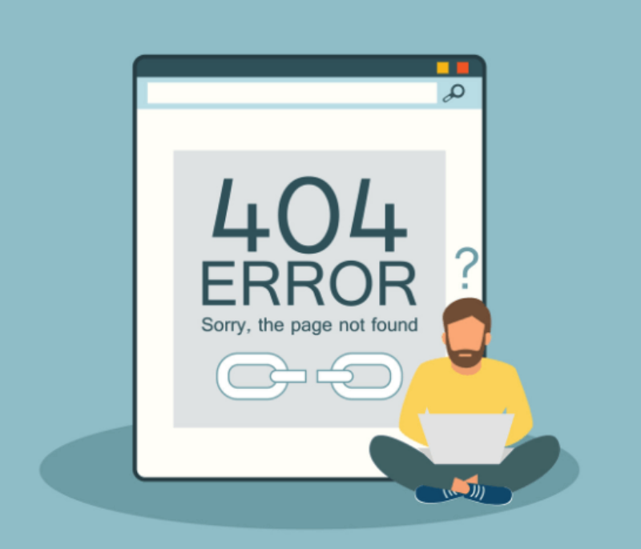
Ejemplo
Por ejemplo, si algun dato de un formulario no es valido, indicarlo y mostrar la manera correcta de introducirlo.
Otra práctica util sería configurar las páginas de error para que no muestren mensajes ininteligibles del tipo ("404 page not found"), sino que describan el error y muestren posibles maneras de solucionarlo.

Slide 4

Ejemplo con mal manejo de errores

Slide 5
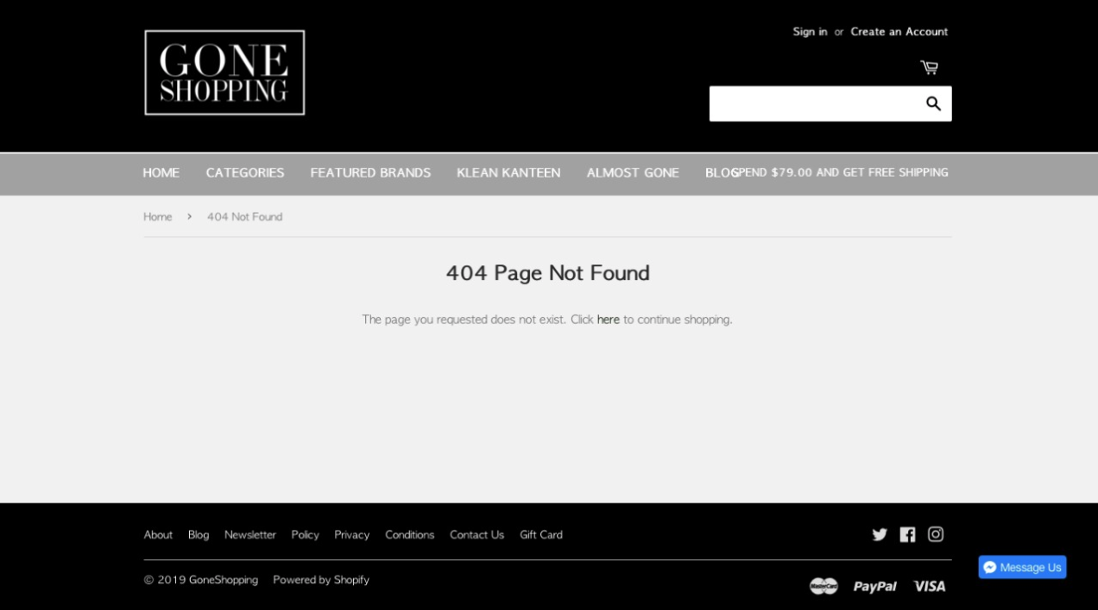

Slide 6
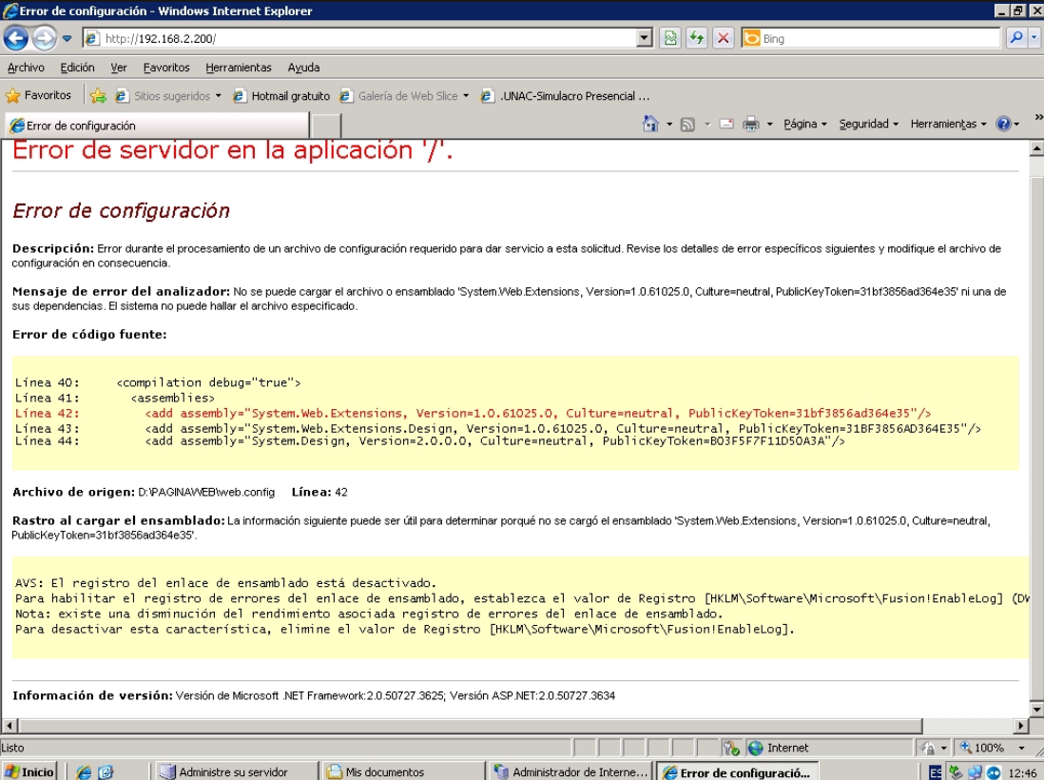

Slide 7
Mejor mensajes de error entendibles y/o en la misma página

Slide 8
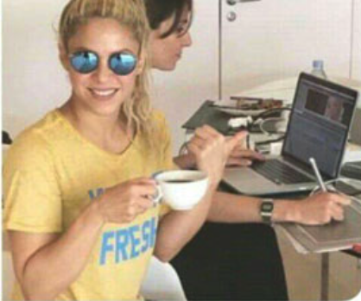
Ejemplo con buen manejo de errores

Slide 9
Excel - consejos

Slide 10
Excel - documentación

Slide 11
HP Printer – Explicaciones y Soluciones

Slide 12
Excel - consejos

Slide 13
Google - distracción

Slide 14
Referencias
1. http://www.euskadi.eus/usabilidad/web01-a2wz/es/

